Slide 1



Análisis desde una perspectiva CTS de la vacuna contra el chikungunya desarrollada en la UNSAM

Slide 2
Análisis desde una perspectiva CTS de la vacuna contra el chikungunya desarrollada en la UNSAM

Slide 3
Análisis desde una perspectiva CTS de la vacuna contra el chikungunya desarrollada en la UNSAM
Ciencia, Tecnología y Sociedad
Comisión 1 Grupo N°4 2do Cuatrimestre 2022
Docentes:
Eliana Spadoni
Laura Amancay Neirotti
Alumnos:
Aparicio Nahuel
Gauder Agustín
Feliciani Lucas
Rey Tomas

Slide 4
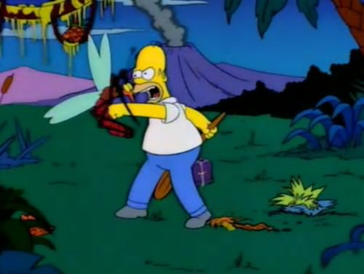
Chikungunya
1952
Tanzania
“Doblarse de dolor”
Lengua del pueblo Makonde
Vacuna
Casos en el mundo
Síntomas
Ejes CTS
Mosquito Aedes aegypti

Slide 5
Chikungunya
1952
Tanzania
“Doblarse de dolor”
Lengua del pueblo Makonde
Casos en el mundo
Vacuna
Ejes CTS
Mosquito Aedes aegypti

Slide 6

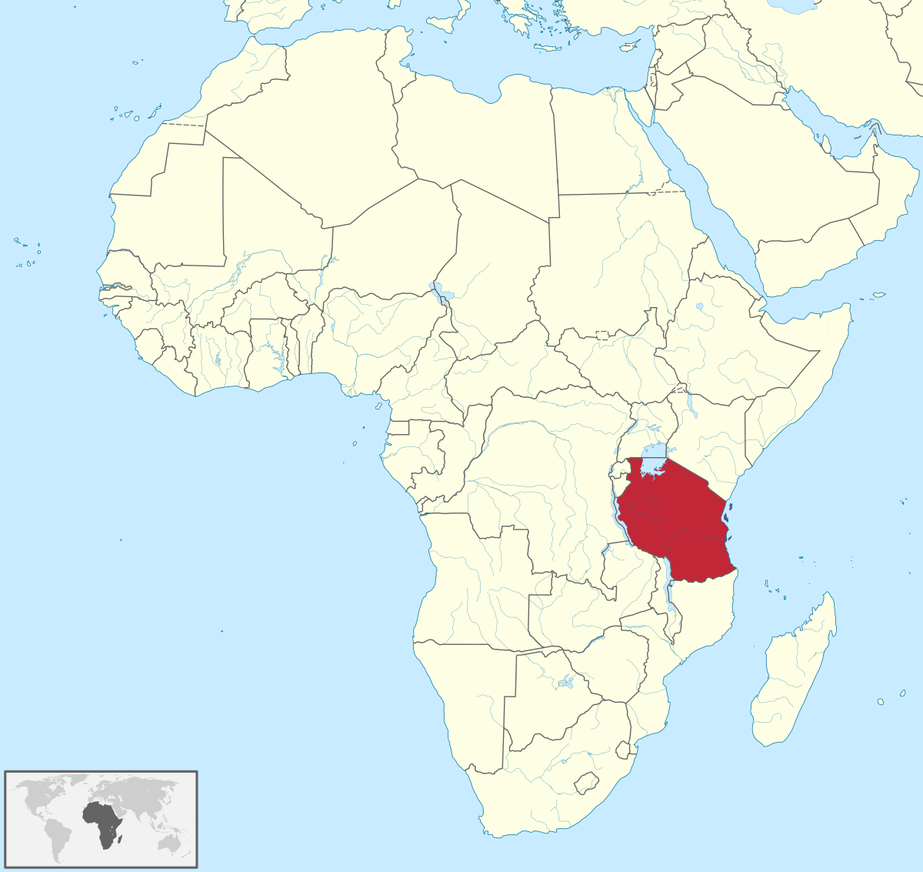
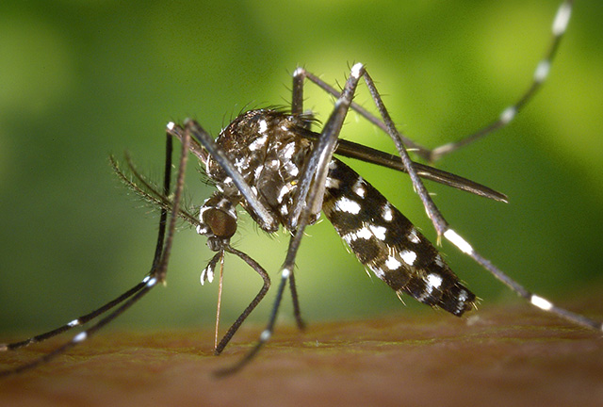
Chikungunya
1952
Tanzania
“Doblarse de dolor”
Lengua del pueblo Makonde
Fuente: Wikipedia
Casos en el mundo
Vacuna
Síntomas
Ejes CTS
Mosquito Aedes aegypti
Fuente: Osfatlyf
Fuente: Wiktionary

Slide 7
Chikungunya
1952
Tanzania
“Doblarse de dolor”
Lengua del pueblo Makonde
Casos en el mundo
Vacuna
Ejes CTS
Mosquito Aedes aegypti

Slide 8
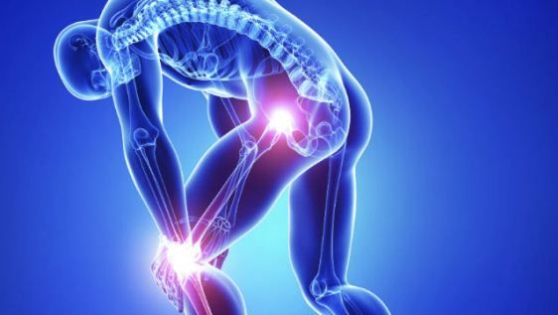
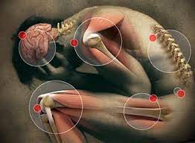
Chikungunya
“Doblarse de dolor”
Lengua del pueblo Makonde
1952
Tanzania
Fuente: yourptm
Fiebre alta
Fuertes dolores articulares (a veces también musculares)
Dolores de cabeza
Náuseas
cansancio
Erupciones en la piel
Fuente: fisioterapiapelvica
Casos en el mundo
Vacuna
Ejes CTS
Mosquito Aedes aegypti

Slide 9
Chikungunya
1952
Tanzania
“Doblarse de dolor”
Lengua del pueblo Makonde
Casos en el mundo
Vacuna
Ejes CTS
Mosquito Aedes aegypti

Slide 10
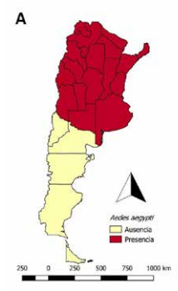
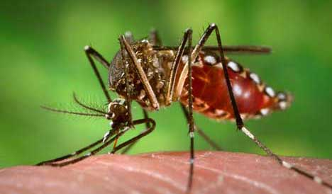
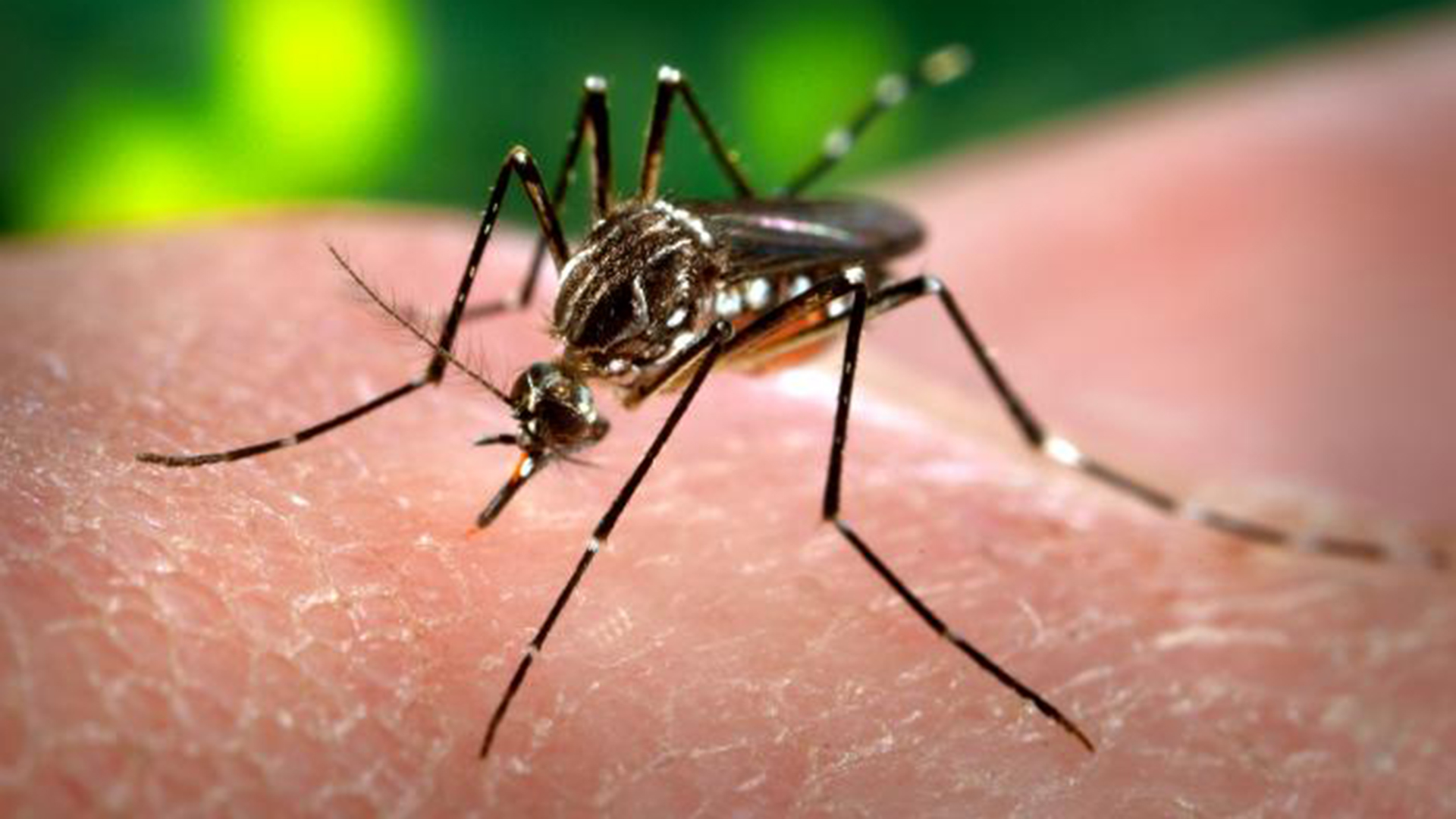
Chikungunya
Mosquito Aedes aegypti
1952
Tanzania
“Doblarse de dolor”
Lengua del pueblo Makonde
Fuente :cdc
Casos en el mundo
Vacuna
Ejes CTS
Fuente :CONICET
Fuente :lavoz

Slide 11
Chikungunya
1952
Tanzania
“Doblarse de dolor”
Lengua del pueblo Makonde
Casos en el mundo
Vacuna
Ejes CTS
Mosquito Aedes aegypti

Slide 12
Chikungunya
Casos en el mundo
Brote en Tanzania en 1952
Brotes en África en 2004
1952
Tanzania
“Doblarse de dolor”
Lengua del pueblo Makonde
Europa 2007
Brote en las islas del Océano Índico en 2005
Brote en India entre 2006 y 2009
2013 transmisión autóctona en las islas del caribe
6 meses mas de 300.000 casos
Vacuna
Ejes CTS
Mosquito Aedes aegypti

Slide 13
Chikungunya
1952
Tanzania
“Doblarse de dolor”
Lengua del pueblo Makonde
Casos en el mundo
Vacuna
Ejes CTS
Mosquito Aedes aegypti

Slide 14
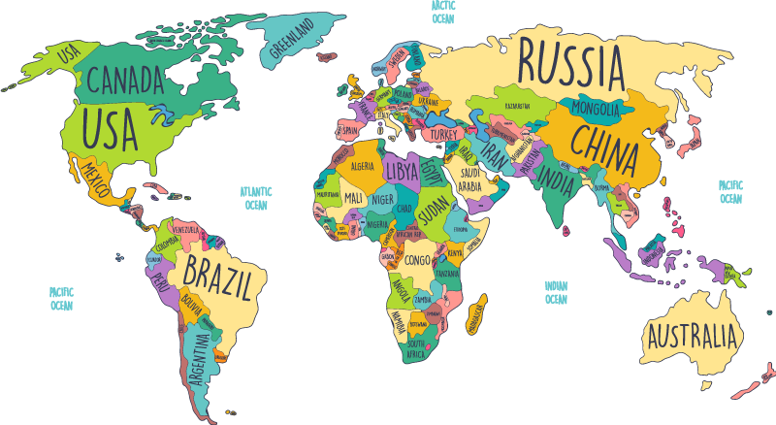
Chikungunya
Vacuna
1952
Tanzania
“Doblarse de dolor”
Lengua del pueblo Makonde
Casos en el mundo
Ejes CTS
Mosquito Aedes aegypti

Slide 15
Chikungunya
Vacuna
1952
Tanzania
“Doblarse de dolor”
Lengua del pueblo Makonde
Casos en el mundo
Ejes CTS
Mosquito Aedes aegypti

Slide 16

Chikungunya
Vacuna
1952
Tanzania
“Doblarse de dolor”
Lengua del pueblo Makonde
Casos en el mundo
Ejes CTS
Mosquito Aedes aegypti

Slide 17
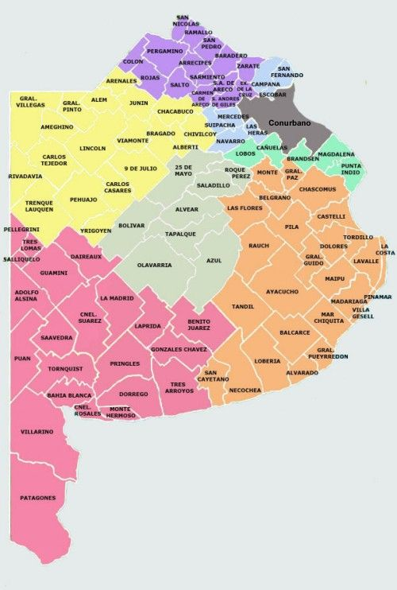
Chikungunya
Vacuna
1952
Tanzania
“Doblarse de dolor”
Lengua del pueblo Makonde
Casos en el mundo
Ejes CTS
Mosquito Aedes aegypti

Slide 18
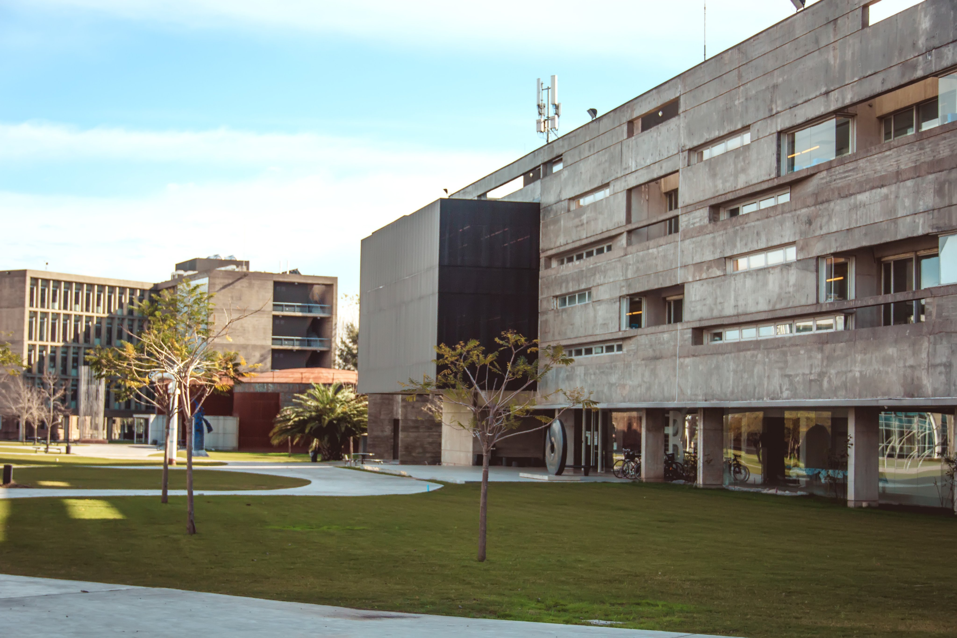
Chikungunya
Vacuna
CONICET
Agencia Nacional de Promoción Científica y Tecnológica (ANPCyT)
1952
Tanzania
“Doblarse de dolor”
Lengua del pueblo Makonde
Instituto de Investigaciones Biotecnológicas (IIB) de la UNSAM
Empresa Sinergium Biotech
Casos en el mundo
Ejes CTS
Mosquito Aedes aegypti
Instituto Nacional de Tecnología Agropecuaria (INTA)
Fuente :UNSAM twitter

Slide 19
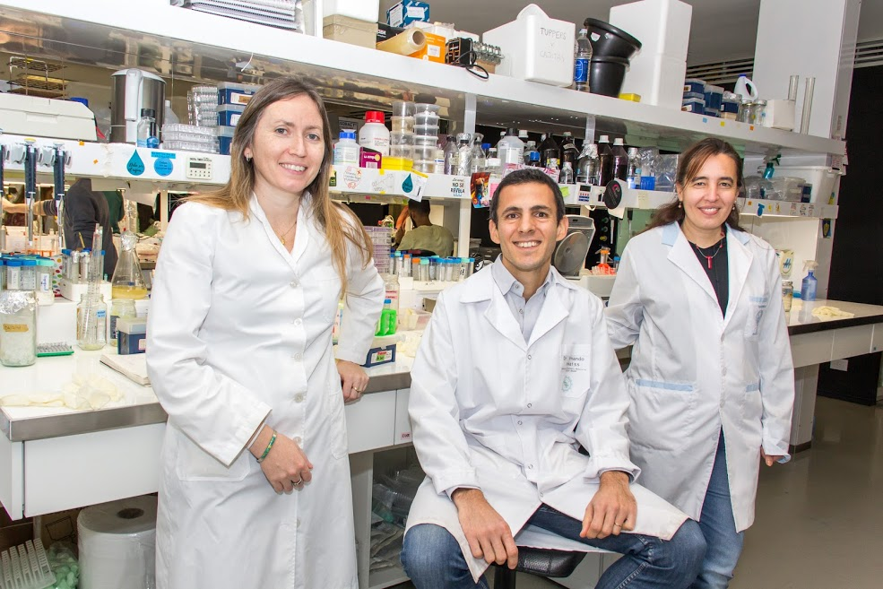
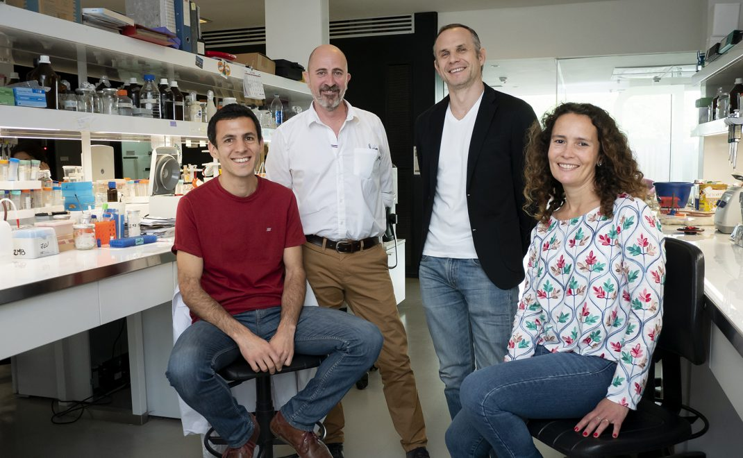
Chikungunya
Vacuna
CONICET
Agencia Nacional de Promoción Científica y Tecnológica (ANPCyT)
1952
Tanzania
“Doblarse de dolor”
Lengua del pueblo Makonde
Instituto de Investigaciones Biotecnológicas (IIB) de la UNSAM
Empresa Sinergium Biotech
Casos en el mundo
Instituto Nacional de Tecnología Agropecuaria (INTA)
Ejes CTS
Mosquito Aedes aegypti
Fuente : Noticias UNSAM
Fuente : Noticias UNSAM

Slide 20
Chikungunya
1952
Tanzania
“Doblarse de dolor”
Lengua del pueblo Makonde
Casos en el mundo
Vacuna
Ejes CTS
Mosquito Aedes aegypti

Slide 21
Chikungunya
Ejes CTS
1952
Tanzania
“Doblarse de dolor”
Lengua del pueblo Makonde
Globalización
Casos en el mundo
Triángulo de relaciones entre gobierno, ciencia– tecnología y estructura productiva
Vacuna
Desarrollo sustentable
Mosquito Aedes aegypti

Slide 22
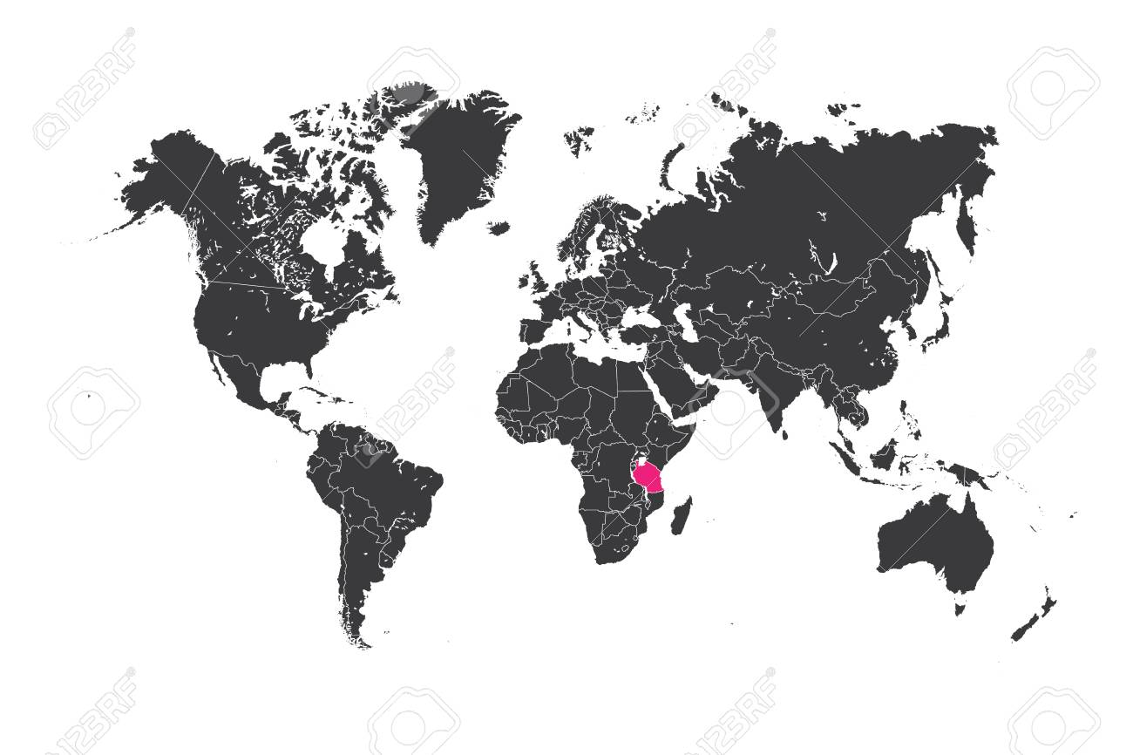

Chikungunya
Globalización
Ejes CTS
1952
Tanzania
“Doblarse de dolor”
Lengua del pueblo Makonde
Casos en el mundo
Triángulo de relaciones entre gobierno, ciencia– tecnología y estructura productiva
Vacuna
Desarrollo sustentable
Mosquito Aedes aegypti

Slide 23
Chikungunya
Globalización
Ejes CTS
1952
Tanzania
“Doblarse de dolor”
Lengua del pueblo Makonde
Casos en el mundo
Triángulo de relaciones entre gobierno, ciencia– tecnología y estructura productiva
Vacuna
Desarrollo sustentable
Mosquito Aedes aegypti

Slide 24
Chikungunya
Ejes CTS
1952
Tanzania
“Doblarse de dolor”
Lengua del pueblo Makonde
Globalización
Casos en el mundo
Triángulo de relaciones entre gobierno, ciencia– tecnología y estructura productiva
Vacuna
Desarrollo sustentable
Mosquito Aedes aegypti

Slide 25
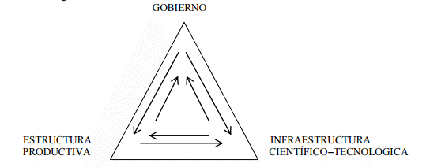
Chikungunya
Triángulo de relaciones entre gobierno, ciencia– tecnología y estructura productiva
Ejes CTS
Agencia Nacional de Promoción Científica y Tecnológica (ANPCyT)
1952
Tanzania
“Doblarse de dolor”
Lengua del pueblo Makonde
Globalización
CONICET
Instituto Nacional de Tecnología Agropecuaria (INTA)
Instituto de Investigaciones Biotecnológicas (IIB) de la UNSAM
Empresa Sinergium Biotech
Casos en el mundo
Vacuna
Desarrollo sustentable
Mosquito Aedes aegypti
Fuente : researchgate

Slide 26
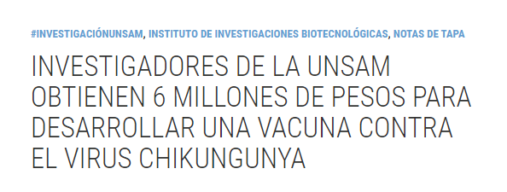
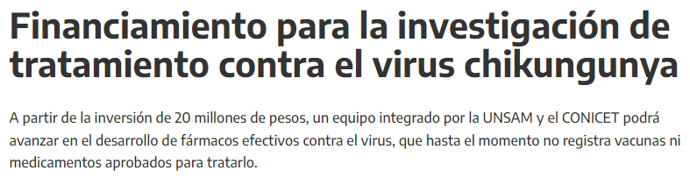
Chikungunya
Triángulo de relaciones entre gobierno, ciencia– tecnología y estructura productiva
Ejes CTS
1952
Tanzania
“Doblarse de dolor”
Lengua del pueblo Makonde
Globalización
Fuente : Noticias UNSAM
Casos en el mundo
Vacuna
Desarrollo sustentable
Mosquito Aedes aegypti
Fuente : Argentina.gob.ar

Slide 27
Chikungunya
Ejes CTS
1952
Tanzania
“Doblarse de dolor”
Lengua del pueblo Makonde
Globalización
Casos en el mundo
Triángulo de relaciones entre gobierno, ciencia– tecnología y estructura productiva
Vacuna
Desarrollo sustentable
Mosquito Aedes aegypti

Slide 28
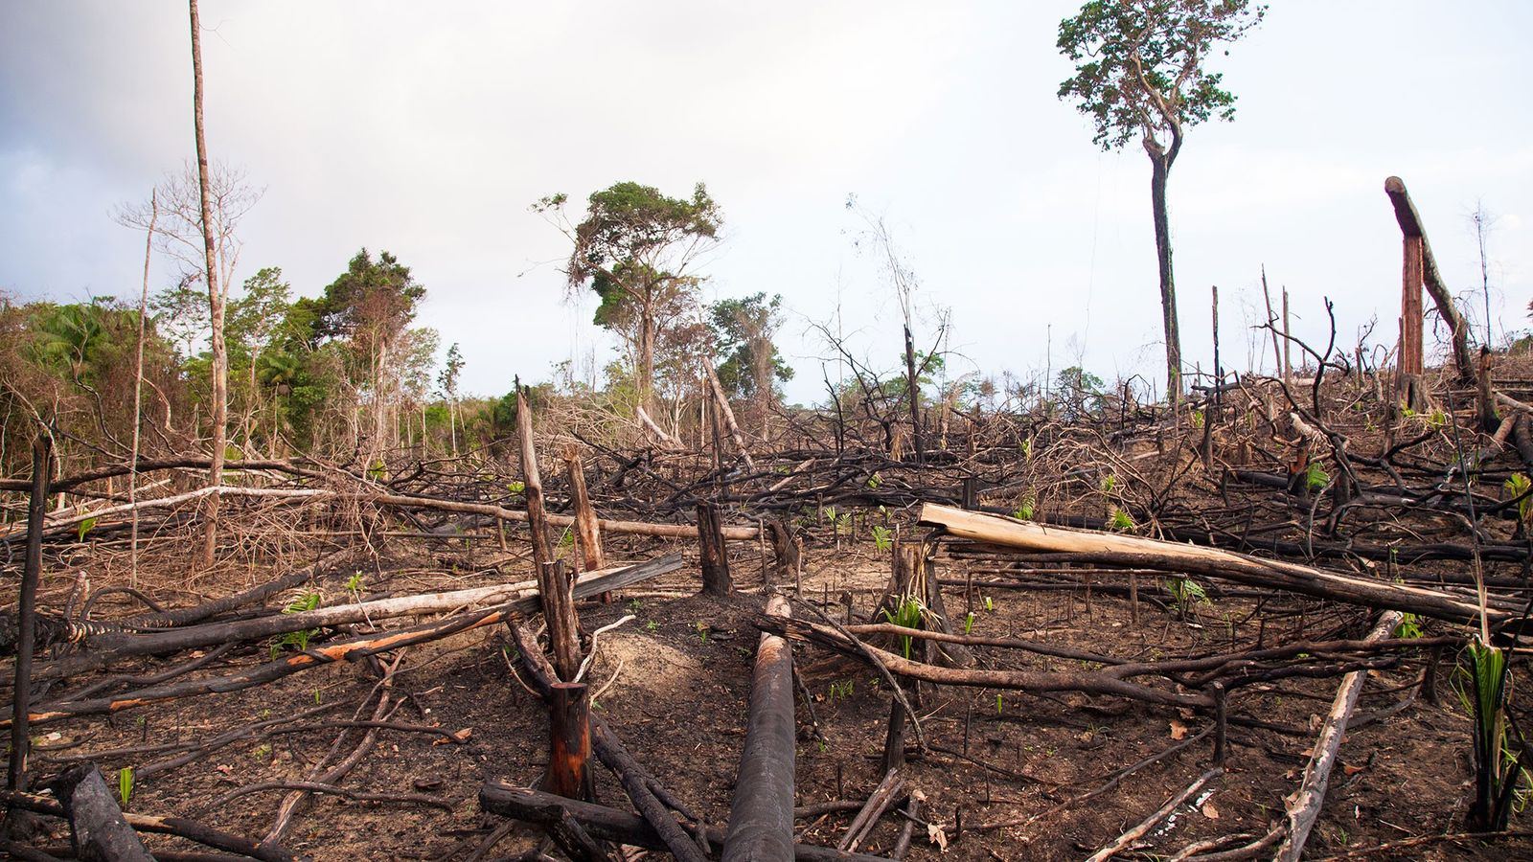
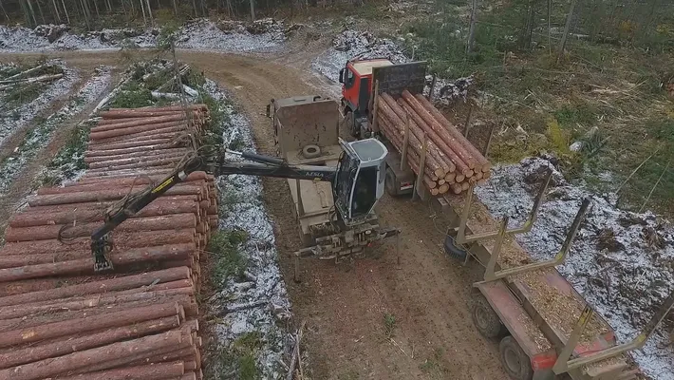
Chikungunya
Desarrollo sustentable
Ejes CTS
1952
Tanzania
“Doblarse de dolor”
Lengua del pueblo Makonde
Globalización
Casos en el mundo
Triángulo de relaciones entre gobierno, ciencia– tecnología y estructura productiva
Vacuna
Mosquito Aedes aegypti
Fuente : National Geographic
Fuente : National Geographic

Slide 29
Chikungunya
Ejes CTS
1952
Tanzania
“Doblarse de dolor”
Lengua del pueblo Makonde
Globalización
Casos en el mundo
Triángulo de relaciones entre gobierno, ciencia– tecnología y estructura productiva
Vacuna
Desarrollo sustentable
Mosquito Aedes aegypti

Slide 30
Chikungunya
Globalización
Ejes CTS
1952
Tanzania
“Doblarse de dolor”
Lengua del pueblo Makonde
Desarrollo sustentable
Casos en el mundo
Triángulo de relaciones entre gobierno, ciencia– tecnología y estructura productiva
Vacuna
Mosquito Aedes aegypti

Slide 31
Chikungunya
1952
Tanzania
“Doblarse de dolor”
Lengua del pueblo Makonde
Casos en el mundo
Vacuna
Ejes CTS
Mosquito Aedes aegypti

Slide 32
Chikungunya
1952
Tanzania
“Doblarse de dolor”
Lengua del pueblo Makonde
Conclusiones
Casos en el mundo
Vacuna
Ejes CTS
Mosquito Aedes aegypti

Slide 33
Bibliografía
Conclusiones
Álvarez, D. (18 de enero de 2016). ¿QUÉ ES LA FIEBRE CHIKUNGUNYA?. Noticias UNSAM.
Organización Panamericana de la Salud. (2022). Chikungunya. OPS.
Beck, U. (2008) ¿Qué es la Globalización? Falacias del globalismo, respuestas a la globalización. Paidós.
Sábato, J. y Botana, N. (1994): “La ciencia y la tecnología en el desarrollo de América Latina” Redes 2. Universidad Nacional de Quilmes.
Zamponi, A. (7 de noviembre de 2018). INVESTIGADORES DE LA UNSAM OBTIENEN 6 MILLONES DE PESOS PARA DESARROLLAR UNA VACUNA CONTRA EL VIRUS CHIKUNGUNYA. Noticias UNSAM.
Gutiérrez Garza, E. (2007) “De las teorías de desarrollo al desarrollo sustentable. Historia de la construcción de un enfoque multidisciplinario”, Trayectorias, vol. IX, n° 25, septiembre-diciembre, 2007, Universidad Autónoma de Nuevo León, México.
Zimmer, K. (26 de noviembre de 2019). Ante el incremento de la tala en todo el mundo, los científicos temen el aumento de los casos de enfermedades como la malaria o el virus Nipah en humanos. National Geographic.
Fernando, S.D. (s.f.). El cambio climático y la malaria : una relación compleja. Naciones Unidas.
Gil, J. (2019). Aedes aegypti en Argentina y su rol como vector de enfermedades.
Ministerio de Salud. (s.f.). Medidas preventivas. Argentina.gob.

